Slide 1



CoMoSpeech: One-Step Speech and Singing Voice Synthesis via Consistency Model
CoMoSpeech：通过一致性模型进行一步语音和歌声合成
2024年6月20日
邵雪纯
语音合成
Ye Z, Xue W, Tan X, et al. Comospeech: One-step speech and singing voice synthesis via consistency model[C]//Proceedings of the 31st ACM International Conference on Multimedia. 2023: 1831-1839.
Notes:
这篇论文发表在2023年的第31届ACM国际多媒体会议，

Slide 2
1.研究背景和贡献
近年来，扩散模型在语音合成任务中表现出了卓越的性能。扩散模型的主要缺点是需要多次迭代生成。Grad-TTS、ProDiff、DiffGAN-TTS、ResGrad这些模型在一定程度上减少了扩散模型中必要的采样步骤。然而，由于扩散过程错综复杂，速度与质量之间的权衡仍然存在。
作者提出了基于一致性模型的语音合成方法，即CoMoSpeech，它能实现快速、高质量的音频生成。本文中的 CoMoSpeech 是由预先训练好的教师模型提炼出来的。教师模型利用 SDE 将mel频谱平滑转换为高斯噪声分布。训练完成后利用相应的数值 ODE 求解器构建教师去噪器函数，通过进一步的一致性蒸馏得到CoMoSpeech，它只需一步采样就能够以超过实时150倍的速度生成音频，同时音频质量达到或超过其它需要数十到数百次迭代的扩散模型方法。
Ye Z, Xue W, Tan X, et al. Comospeech: One-step speech and singing voice synthesis via consistency model[C]//Proceedings of the 31st ACM International Conference on Multimedia. 2023: 1831-1839.
Notes:
Grad-TTS:Vadim Popov, Ivan Vovk, Vladimir Gogoryan, TasnimaSadekova, and Mikhail Kudinov, “Grad-tts: A diffusion probabilistic model for text-to-speech,” in International Conference on Machine Learning. PMLR, 2021, pp. 8599–8608.
ProDiff:Rongjie Huang, Zhou Zhao, Huadai Liu, Jinglin Liu, ChenyeCui, and Yi Ren, “Prodiff: Progressive fast diffusion model for high-quality text-to-speech,” in Proceedings of the 30th ACM International Conference on Multimedia, 2022, pp. 2595–2605.载于第 30 届 ACM 国际多媒体会议论文集
DiffGAN-TTS:Songxiang Liu, Dan Su, and Dong Yu, “Diffgan-tts: Highfidelity and efficient text-to-speech with denoising diffusion gans,” arXiv preprint arXiv:2201.11972, 2022.
ResGrad:Zehua Chen, Yihan Wu, Yichong Leng, Jiawei Chen, Haohe Liu, Xu Tan, Yang Cui, Ke Wang, Lei He, Sheng Zhao, et al., “Resgrad: Residual denoising diffusion probabilistic models for text to speech,” arXiv preprint arXiv:2212.14518, 2022.

Slide 3
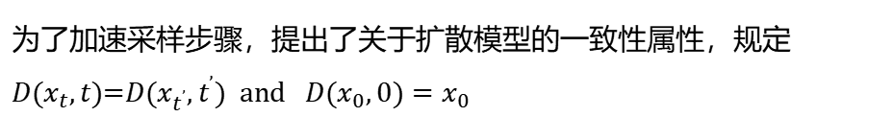
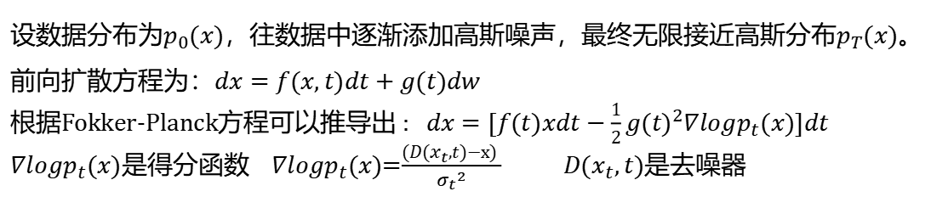
2.研究方法
一致性模型的背景知识
设数据分布为$p_{0}(x)$，往数据中逐渐添加高斯噪声，最终无限接近高斯分布$p_{T}(x)$。
前向扩散方程为：$dx=f(x,t)dt+g(t)dw$
根据Fokker-Planck方程可以推导出 : $dx=[f(t)xdt−\frac{1}{2}{g(t)}^{2}∇logp_{t}(x)]dt$
$∇logp_{t}(x)$是得分函数 $∇logp_{t}(x)$=$\frac{(D(x_{t},t)−x) }{{σ_{t}}^{2}}$ $D(x_{t},t)$是去噪器
为了加速采样步骤，提出了关于扩散模型的一致性属性，规定
$D(x_{t},t)$=$D(x_{t^{’}},t^{’})$ and $D(x_{0},0)=x_{0}$
Ye Z, Xue W, Tan X, et al. Comospeech: One-step speech and singing voice synthesis via consistency model[C]//Proceedings of the 31st ACM International Conference on Multimedia. 2023: 1831-1839.
Notes:
通过普朗克方程消除了随机成分dw，变成了一个常微分方程 （扩散项：噪声强度乘维纳过程的微小增量） 维纳过程又叫布朗运动，是一种随机过程​
去噪器D是一个神经网络，它接受当前位置xt和时间t作为输入，将xt调整为更接近目标x0的位置
通过优化得分函数能够提升去噪器的效果，使数据分布更接近目标分布
在任意两个时间点 t1和t2上，这两个样本在经过去噪器D后得到的样本是相同的；初始状态下的样本经过去噪后仍然是它自身

Slide 4
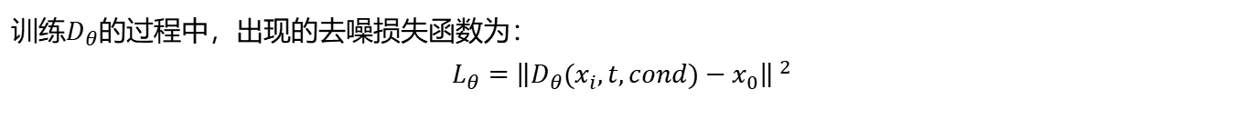
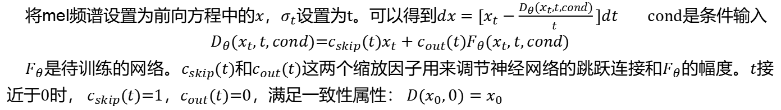
2.研究方法
教师模型 （Teacher Model）
希望教师模型生成的音频能够尽可能地接近自然语音的真实性。在选择教师模型时应该是基于生成器的方法而不是基于梯度的方法。生成器方法通过直接生成数据样本，不依赖于对噪声或梯度的建模，更容易保持数据的一致性和真实性。为了满足理论要求，在现有的Grad-TTS模型上进行了一些修改。
将mel频谱设置为前向方程中的$x$，$σ_{t}$设置为t。可以得到$dx=[x_{t}−\frac{D_{θ}(x_{t},t,cond)}{t }]dt$ cond是条件输入
$D_{θ}(x_{t},t,cond)$=$c_{skip}(t)x_{t}+c_{out}(t)F_{θ}(x_{t},t,cond)$
$F_{θ}$是待训练的网络。$c_{skip}(t)和c_{out}(t)$这两个缩放因子用来调节神经网络的跳跃连接和$F_{θ}$的幅度。$t$接近于0时， $c_{skip}(t)$=1，$c_{out}(t)$=0，满足一致性属性： $D(x_{0},0)=x_{0}$
训练$D_{θ}$的过程中，出现的去噪损失函数为：
$$L_{θ}={\left\|D_{θ}(x_{i},t,cond)−x_{0}\right\| }^{2}$$
Ye Z, Xue W, Tan X, et al. Comospeech: One-step speech and singing voice synthesis via consistency model[C]//Proceedings of the 31st ACM International Conference on Multimedia. 2023: 1831-1839.
Notes:
语音合成模型框架主要有两个阶段：1、教师模型 2、一致性蒸馏：从教师模型中蒸馏出CoMoSpeech
$F_{θ}$是待训练的网络，可以随意选择，如Wavenet；这是预测的梅尔谱图和真实梅尔谱图之间的损失
3. 去噪损失: 这个损失函数用于保证模型在合成语音时能够有效地去除噪音或者其他无用信息。衡量经过去噪器生成的语音频谱与真实频谱之间的均方误差。

Slide 5
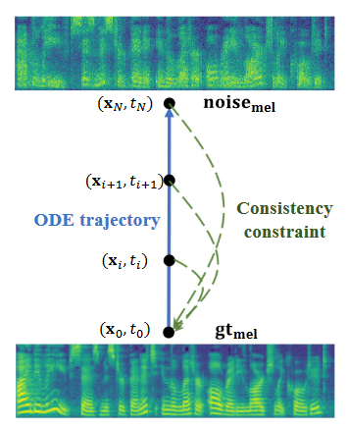
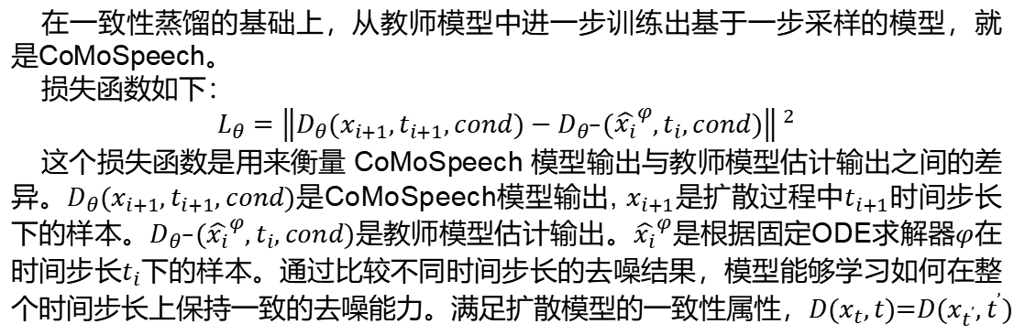
2.研究方法
一致性蒸馏 ( Consistency Distillation）
在一致性蒸馏的基础上，从教师模型中进一步训练出基于一步采样的模型，就是CoMoSpeech。
损失函数如下：
$L_{θ}={\left\|D_{θ}(x_{i+1},t_{i+1},cond)−D_{θ^{−}}({\hat{x_{i}}}^{φ},t_{i},cond)\right\| }^{2}$
这个损失函数是用来衡量 CoMoSpeech 模型输出与教师模型估计输出之间的差异。$D_{θ}(x_{i+1},t_{i+1},cond)$是CoMoSpeech模型输出, $x_{i+1}$是扩散过程中$$t_{i+1}$$时间步长下的样本。$D_{θ^{−}}({\hat{x_{i}}}^{φ},t_{i},cond)$是教师模型估计输出。${\hat{x_{i}}}^{φ}$是根据固定ODE求解器$φ$在时间步长$t_{i}$下的样本。通过比较不同时间步长的去噪结果，模型能够学习如何在整个时间步长上保持一致的去噪能力。满足扩散模型的一致性属性，$$D(x_{t},t) \\ D(x_{t^{’}},t^{’})$$
模型在不同时间步长上的去噪结果一致
Ye Z, Xue W, Tan X, et al. Comospeech: One-step speech and singing voice synthesis via consistency model[C]//Proceedings of the 31st ACM International Conference on Multimedia. 2023: 1831-1839.
Notes:
在任意两个时间点 t1和t2上，这两个样本在经过去噪器D映射后结果是相同的；
$θ$和$$θ$$-都是从教师模型中继承的初始化权重

Slide 6
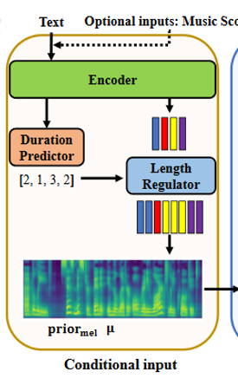
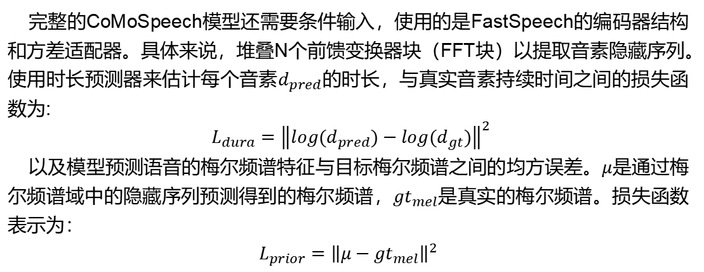
2.研究方法
条件输入 ( Conditional Input）
完整的CoMoSpeech模型还需要条件输入，使用的是FastSpeech的编码器结构和方差适配器。具体来说，堆叠N个前馈变换器块（FFT块）以提取音素隐藏序列。使用时长预测器来估计每个音素$d_{pred}$的时长，与真实音素持续时间之间的损失函数为:
$L_{dura}={\left\|log(d_{pred})−log(d_{gt})\right\|}^{2}$
以及模型预测语音的梅尔频谱特征与目标梅尔频谱之间的均方误差。$μ$是通过梅尔频谱域中的隐藏序列预测得到的梅尔频谱，${gt}_{mel}$是真实的梅尔频谱。损失函数表示为：
$$L_{prior}={\left\|μ−{gt}_{mel}\right\|}^{2}$$
Ye Z, Xue W, Tan X, et al. Comospeech: One-step speech and singing voice synthesis via consistency model[C]//Proceedings of the 31st ACM International Conference on Multimedia. 2023: 1831-1839.
Notes:
条件输入主要是指用于生成语音（TTS，Text-to-Speech）和歌唱语音（SVS，Singing Voice Synthesis）的相关特征信息。
对于TTS，输入的是音素，通过一个简单的查找表进行嵌入以获取音素特征
对于SVS，输入的是音高，音符时长，滑音指示符等。

Slide 7
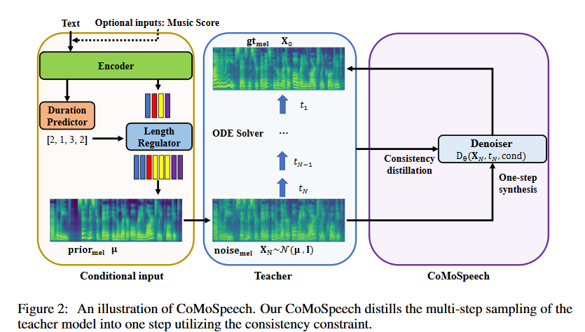
2.研究方法
Notes:
第一阶段训练一个基于扩散的教师模型，根据文本输入（用于 TTS 和 SVS）和乐谱输入（用于 SVS）生成音频。然后在第二阶段，通过强制一致性属性，我们从教师模型的提炼中获得 CoMoSpeech，最终实现给定条件输入的一步推理。
conditional input是一个类似于fastspeech2的结构，输入音素，将音素通过查找表映射为嵌入向量，预测每个音素的时长，时长适配器根据预测的时长信息调整音素的隐藏表示。生成mel谱。
梅尔谱作为教师模型的输入，输入的Mel频谱转换为高斯分布空间，采用生成模型（如变分自编码器、生成对抗网络等）的方法，通过学习数据分布的潜在表示来生成高质量的Mel频谱。
通过一致性蒸馏从教师模型中蒸馏出comospeech，并且要求生成的mel谱尽可能的接近教师模型，最终实现给定输入条件的一步推理

Slide 8
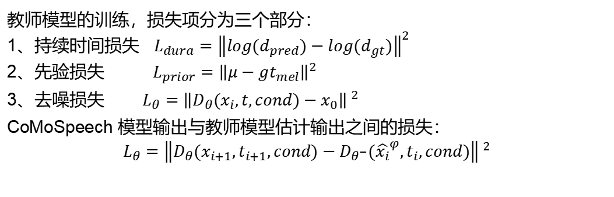
3.实验和结果分析---损失函数
训练可以分为教师模型的训练和一致性蒸馏两个阶段
教师模型的训练，损失项分为三个部分：
1、持续时间损失 $L_{dura}={\left\|log(d_{pred})−log(d_{gt})\right\|}^{2}$
2、先验损失 $L_{prior}={\left\|μ−{gt}_{mel}\right\|}^{2}$
3、去噪损失$L_{θ}={\left\|D_{θ}(x_{i},t,cond)−x_{0}\right\| }^{2}$
CoMoSpeech 模型输出与教师模型估计输出之间的损失：
$L_{θ}={\left\|D_{θ}(x_{i+1},t_{i+1},cond)−D_{θ^{−}}({\hat{x_{i}}}^{φ},t_{i},cond)\right\| }^{2}$
Ye Z, Xue W, Tan X, et al. Comospeech: One-step speech and singing voice synthesis via consistency model[C]//Proceedings of the 31st ACM International Conference on Multimedia. 2023: 1831-1839.
Notes:
1. 持续时间损失: 这个损失函数用于训练模型预测语音中每个音素的持续时间和真是持续时间的对数的均方误差。
2. 先验损失: 用于训练模型预测语音的梅尔频谱特征与目标梅尔频谱之间的均方误差。
3. 去噪损失: 这个损失函数用于保证模型在合成语音时能够有效地去除噪音或者其他无用信息。衡量经过去噪器生成的语音频谱与真实频谱之间的均方误差。
4. CoMoSpeech 模型输出与教师模型估计输出之间的损失:这个损失函数用于训练 CoMoSpeech 模型，确保 CoMoSpeech 模型能够逼近教师模型的表现，从而提高语音合成的质量和准确性。
这些损失函数综合作用，使得模型在训练过程中能够学习到合适的语音特征预测和生成技能，以产生高质量和自然的合成语音。

Slide 9
3.实验和结果分析---实验设置
数据集
第一个数据集是公开英文语音数据集LJSpeech，包含约24小时的女性英文语音录音，采样率为22.05 kHz。数据集被分为三个部分用于TTS任务的训练、验证和测试：训练集包含12228个样本，验证集包含349个样本，测试集包含523个样本。
第二个数据集是Opencpop，专为歌声合成任务而设计。这个数据集包含了100首中国流行歌曲的录音，总共有3756段语音，总时长约5.2小时。所有录音均来自一位女性歌手，并标注了对齐的音素和音高序列。数据集按照官方的训练、测试分割方式进行使用，训练集包含95首歌曲，测试集包含5首歌曲。在处理过程中，这些录音被重新采样为24kHz。
Wang Y, Wang X, Zhu P, et al. Opencpop: A high-quality open source chinese popular song corpus for singing voice synthesis[J]. arXiv preprint arXiv:2201.07429, 2022.Y
Notes:
们使用梅尔频谱特征来表示音频信号，将频谱划分为80个频率（频带）

Slide 10
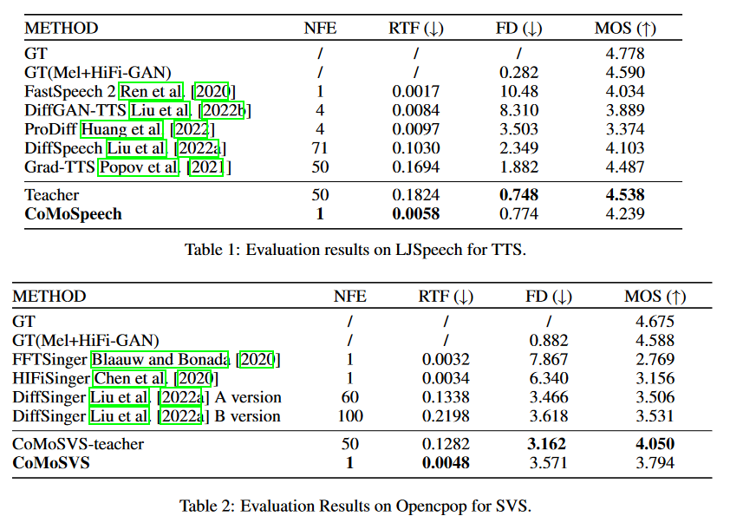
3.实验和结果分析---性能评估
Notes:
MOS平均意见分 FD衡量真实样本和生成样本之间的相似度 这两个是评估生成音频的质量
NFE是函数评估次数，它是指在生成过程中去噪函数使用的总次数，用来衡量计算成本 RTF是实时因子，评估系统在实时应用中合成音频的速度 这两个指标评估的是推理速度
在TTS合成上，在音频质量方面，教师模型获得了最高的MOS，Grad-TTS排名第二。CoMoSpeech 在所有方法中名列第三，但大大优于其他ProDiff、DiffGAN-TTS 和 Fastspeech2等。在所有方法中，教师模型和 CoMoSpeech 获得了最佳的 FD得分。在推理速度方面，虽然 Fastspeech2 显然达到了最佳水平，但 CoMoSpeech 也获得了非常低的 RTF，比所有其他方法都要快。
在SVS合成方面，就音频质量而言，CoMoSpeech在FD和平均意见得分上显著超越所有方法。在扩散模型中，教师模型取得了最好的性能，学生模型的性能与之接近。通过一步推理所提出的 CoMoSpeech 可以保持与FFTSinger和HiFiSinger类似的速度，并且音频质量明显着优于他们。

Slide 11
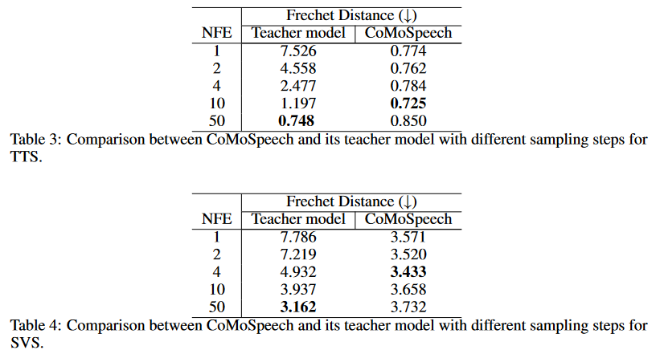
3.实验和结果分析---消融实验
观察教师模型和CoMoSpeech在不同采样步上FD差异
Notes:
可以看出CoMoSpeech在 TTS 和 SVS上分别在10步和4步左右达到最佳性能，但是其实他们在一步采样时达到的性能就已经很接近最佳的性能了

Slide 12
4.总结
本文提出了CoMoSpeech，一种基于一致性模型的一步语音合成声学模型。通过不同的条件输入， CoMoSpeech 可以通过一步将噪声梅尔频谱图转换为目标梅尔频谱图来生成高质量的语音或歌声。 但是该方法仍然存在一些局限性， CoMoSpeech 需要从教师模型中蒸馏以获得更好的性能，这使得构建语音合成系统的流程变得更加复杂。尽管 CoMoSpeech 在所有方法中取得了最好的结果，但与真实录音仍有差距。
Ye Z, Xue W, Tan X, et al. Comospeech: One-step speech and singing voice synthesis via consistency model[C]//Proceedings of the 31st ACM International Conference on Multimedia. 2023: 1831-1839.

Slide 13


VOICEFLOW: EFFICIENT TEXT-TO-SPEECH WITH RECTIFIED FLOW MATCHING
VOICEFLOW：采用整流匹配的高效文本到语音技术
2024年6月20日
邵雪纯
语音合成
Guo Y, Du C, Ma Z, et al. Voiceflow: Efficient text-to-speech with rectified flow matching[C]//ICASSP 2024-2024 IEEE International Conference on Acoustics, Speech and Signal Processing (ICASSP). IEEE, 2024: 11121-11125.

Slide 14
1.研究背景和贡献
扩散模型的显著缺点是复杂度高、效率低，速度与质量难以权衡。FastGradTTS、FastDiff、ProDiff、CoMoSpeech等这些模型成功地在一定程度上减少了扩散模型中必要的采样步骤。然而，由于扩散过程错综复杂，速度与质量之间的权衡仍然存在，而且难以克服。
本文介绍了一种新颖的语音合成模型 VoiceFlow，第一次在TTS中采用了整流匹配生成模型。相较于传统的扩散模型，VoiceFlow 在生成语音时能够以更高的效率和速度质量权衡。通过在噪声分布和mel频谱之间构建ODE流，并结合音素持续时间作为条件，模型能够以更少的步骤生成高质量的音频。在单声道 LJSpeech 和多声道 LibriTTS 数据集上的实验结果表明，VoiceFlow 在足够多的采样步骤中表现优于扩散模型，在有限的预算内也能保持相似的性能。
Guo Y, Du C, Ma Z, et al. Voiceflow: Efficient text-to-speech with rectified flow matching[C]//ICASSP 2024-2024 IEEE International Conference on Acoustics, Speech and Signal Processing (ICASSP). IEEE, 2024: 11121-11125.
Notes:
Diff-TTS:Myeonghun Jeong, Hyeongju Kim, Sung Jun Cheon, By-oung Jin Choi, and Nam Soo Kim, “Diff-TTS: A Denoising Diffusion Model for Text-to-Speech,” in Proc. Interspeech2021, 2021, pp. 3605–3609.
DiffSpeech:Jinglin Liu, Chengxi Li, Yi Ren, Feiyang Chen, and ZhouZhao, “Diffsinger: Singing voice synthesis via shallow dif-fusion mechanism,” in Proceedings ofthe AAAI conference on artificial intelligence, 2022, vol. 36, pp. 11020–11028.
Grad-TTS:Vadim Popov, Ivan Vovk, Vladimir Gogoryan, TasnimaSadekova, and Mikhail Kudinov, “Grad-tts: A diffusion probabilistic model for text-to-speech,” in International Conference on Machine Learning. PMLR, 2021, pp. 8599–8608.
ProDiff:Rongjie Huang, Zhou Zhao, Huadai Liu, Jinglin Liu, ChenyeCui, and Yi Ren, “Prodiff: Progressive fast diffusion model for high-quality text-to-speech,” in Proceedings of the 30th ACM International Conference on Multimedia, 2022, pp. 2595–2605.载于第 30 届 ACM 国际多媒体会议论文集
DiffGAN-TTS:Songxiang Liu, Dan Su, and Dong Yu, “Diffgan-tts: Highfidelity and efficient text-to-speech with denoising diffusion gans,” arXiv preprint arXiv:2201.11972, 2022.
ResGrad:Zehua Chen, Yihan Wu, Yichong Leng, Jiawei Chen, Haohe Liu, Xu Tan, Yang Cui, Ke Wang, Lei He, Sheng Zhao, et al., “Resgrad: Residual denoising diffusion probabilistic models for text to speech,” arXiv preprint arXiv:2212.14518, 2022.
CoMoSpeech:Zhen Ye, Wei Xue, Xu Tan, Jie Chen, Qifeng Liu, and Yike Guo, “Comospeech: One-step speech and singing voice synthesis via consistency model,” in Proceedings ofthe 30th ACM International Conference on Multimedia, 2023, pp. 1831– 1839.

Slide 15
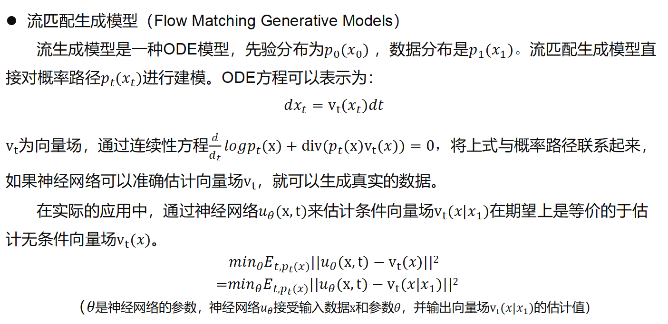
2.研究方法---整流匹配模型(FLOW MATCHING AND RECTIFIED FLOW）
流匹配生成模型（Flow Matching Generative Models）
流生成模型是一种ODE模型，先验分布为$p_{0}(x_{0})$ ，数据分布是$p_{1}(x_{1})。$流匹配生成模型直接对概率路径$p_{t}(x_{t})$进行建模。ODE方程可以表示为：
$$dx_{t}=v_{t}(x_{t})dt$$
$v_{t}为向量场$，通过连续性方程$\frac{d}{d_{t}}logp_{t}(x)+div(p_{t}(x)v_{t}(x))=0$，将上式与概率路径联系起来，如果神经网络可以准确估计向量场$v_{t}$，就可以生成真实的数据。
在实际的应用中，通过神经网络$u_{θ}(x,t)$来估计条件向量场$v_{t}(x|x_{1})$在期望上是等价的于估计无条件向量场$v_{t}(x)$。
$$\min_{θ}E_{t,p_{t}(x)}||u_{θ}(x,t)−v_{t}(x)||2$$
=$\min_{θ}E_{t,p_{t}(x)}||u_{θ}(x,t)−v_{t}(x|x_{1})||2$ $（θ是神经网络的参数$，神经网络$u_{θ}$接受输入数据x和参数$θ$，并输出向量场$v_{t}(x|x_{1})$的估计值）
Notes:
这个式子表明了可以通过调整Vt，控制概率路径函数Pt，从而影响生成数据。
理想情况下，我们希望噪声x0到x1的生成路径是最短的，最直接的，也就是直线。这样的路径在条件向量场中vt（x|x1）中，可以通过向量的减法来表示，也就是x1-x0
条件向量场vt表示在给定数据点分布x1的条件下，数据点x在时间t的变化路径

Slide 16
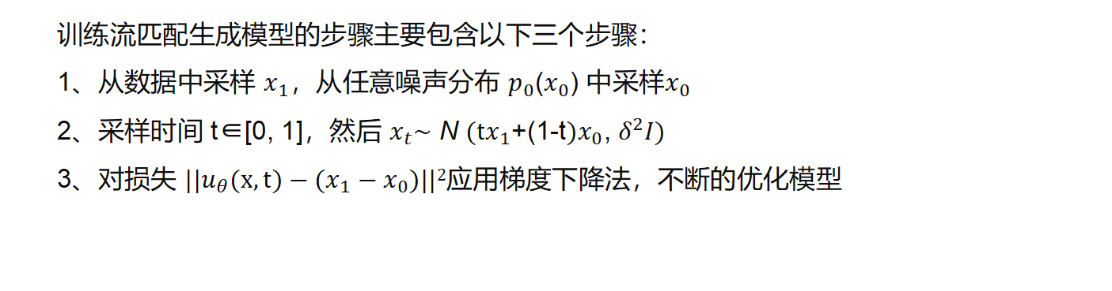
2.研究方法---整流匹配模型(FLOW MATCHING AND RECTIFIED FLOW）
训练流匹配生成模型的步骤主要包含以下三个步骤：
1、从数据中采样 $x_{1}$，从任意噪声分布 $p_{0}$($x_{0}$) 中采样$x_{0}$
2、采样时间 t∈[0, 1]，然后 $x_{t}\sim$ N $(tx_{1}$+(1-t$)x_{0}$, $δ^{2}I)$
3、对损失 $||u_{θ}(x,t)−(x_{1}−x_{0})||2$应用梯度下降法，不断的优化模型
Guo Y, Du C, Ma Z, et al. Voiceflow: Efficient text-to-speech with rectified flow matching[C]//ICASSP 2024-2024 IEEE International Conference on Acoustics, Speech and Signal Processing (ICASSP). IEEE, 2024: 11121-11125.
Notes:
理想情况下，我们希望噪声x0到x1的生成路径是最短的，最直接的，也就是直线。这样的路径在条件向量场中vt（x|x1）中，可以通过x1-x0来表示
条件向量场vt表示在给定数据点分布x1的条件下，数据点x在时间t的变化路径

Slide 17
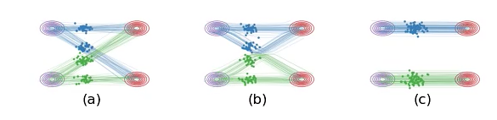
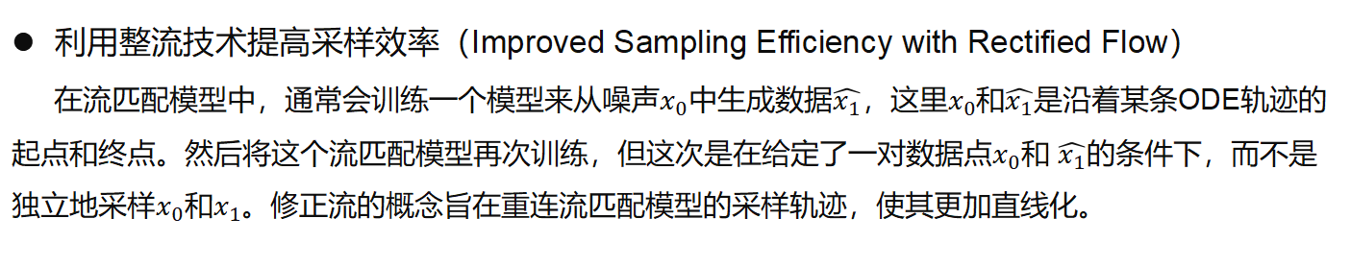
2.研究方法---整流匹配模型(FLOW MATCHING AND RECTIFIED FLOW）
利用整流技术提高采样效率（Improved Sampling Efficiency with Rectified Flow）
在流匹配模型中，通常会训练一个模型来从噪声$x_{0}$中生成数据$\hat{x_{1}}$，这里$x_{0}$和$\hat{x_{1}}$是沿着某条ODE轨迹的起点和终点。然后将这个流匹配模型再次训练，但这次是在给定了一对数据点$x_{0}$和 $\hat{x_{1}}$的条件下，而不是独立地采样$x_{0}$和$x_{1}$。修正流的概念旨在重连流匹配模型的采样轨迹，使其更加直线化。
Notes:
在我们用直线连接x0和x1时，有些线会在中间的地方相交
ODE在学习的时候会保留原来的基本路径，但是避免相交，如图b所示，这时，每个x0都会对应一个x1 head, 我们继续拿x0和x1head进行训练，
把直线轨迹的交叉点做路径重组，把轨迹进一步变直，如图3，这就是 Rectified Flow 做的事
在实际训练过程中，轨迹通常不能像在条件向量场训练时那样是直线。然而，通过在同一轨迹的端点上再次训练流匹配模型，模型学会了找到连接这些噪声和数据的更短路径。
通过修正轨迹，流匹配模型将能够更有效地采样数据，减少ODE模拟的步骤。

Slide 18
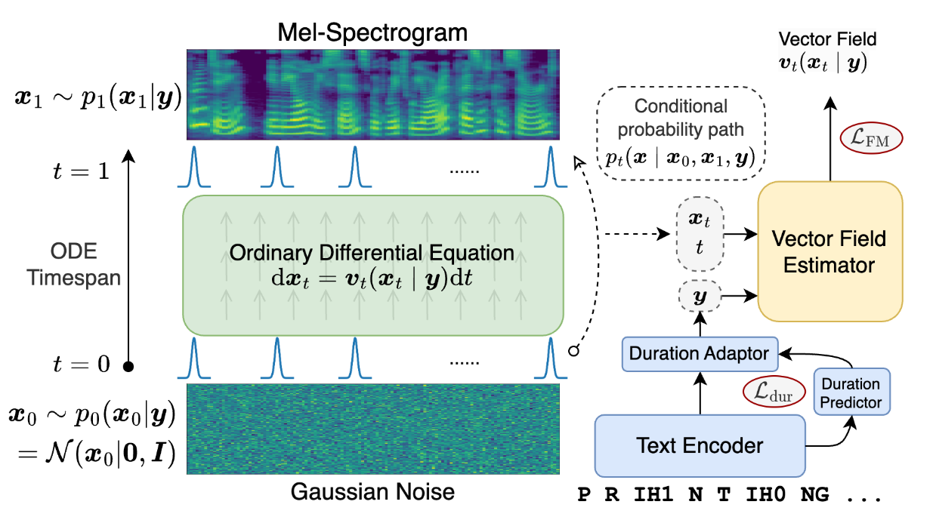
2.研究方法---VoiceFlow模型
Notes:
VoiceFlow 利用流匹配模型进行 TTS，以梅尔频谱x1作为目标数据，从标准高斯分布x0中抽取噪声。
1.这一部分文本编码器，时长预测，时长适配器和Fastspeech2类似，音素作为条件输入，将音素通过查找表映射为嵌入向量，预测每个音素的时长，时长适配器根据预测的时长信息调整音素的隐藏表示。
2. 构建条件概率路径：$dx_{t}=v_{t}(x_{t})dt$ vt是底层向量场
3. 向量场估计：使用神经网络u来估计向量场。接收三个输入，y是重复的帧级序列，时间t以及t时刻的采样xt，y在进入估计器之前与xt连接，
确保了生成的语音在时间上与原始文本的节奏和语音特征保持一致
4. 总损失函数：
- 总损失函数包括流匹配损失Lfm 和时长预测器的均方误差损失。

Slide 19
3.实验和结果分析---实验设置
数据集
对VoiceFlow进行了单声道和多声道基准的评估。
在单发言人实验中，使用了LJSpeech数据集，该数据集包含约24小时的高质量女声录音。
在多发言人实验中，使用了LibriTTS数据集的所有训练分区，总计约585个小时，覆盖了超过2300个发言人。
为了简化处理，将所有训练数据的采样率降至16kHz。使用Kaldi从每个语料库中提取了12.5毫秒帧移和50毫秒帧长的Mel频谱。由于声学模型生成的目标是mel频谱图，在两个数据集上分别使用HifiGAN作为声码器进行训练。

Slide 20
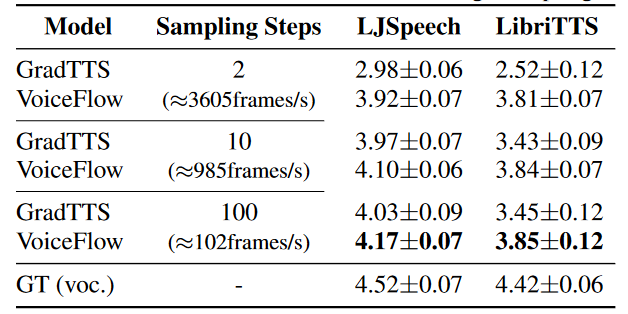
3.实验和结果分析---性能评估
Notes:
测试了VoiceFlow与GradTTS在两个不同数据集上的Mos评估
在两个数据集和三种采样情况下，VoiceFlow 的 MOS 分数一直高于 GradTTS
采样步数减少时，GradTTS 的性能会显著下降，而 VoiceFlow 则不会出现如此大的下降
这表明基于流匹配的模型在处理数据方面具有很大的潜力

Slide 21
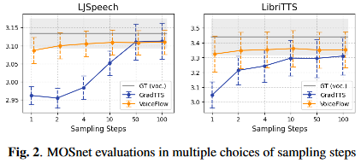
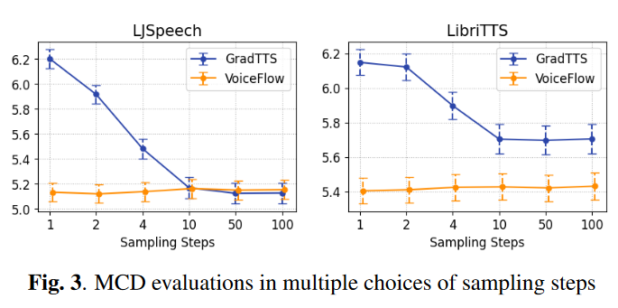
3.实验和结果分析---性能评估
Notes:
然后是客观评估，MOSnet 是一种神经网络，旨在适应人类对语音信号的感知，它能在一定程度上正确反映语音质量。
MCD通过计算合成语音的梅尔倒谱系数与目标语音之间的距离评估语音的质量
图2 显示了不同采样步数的Mosnet值，VoiceFlow 在不同采样步骤中的得分变化远低于 GradTTS，比较稳定，这与 MOS 的结果基本一致
图3 显示了不同采样步数的MCD值，也验证了 VoiceFlow 在速度与质量之间的权衡优于扩散法。

Slide 22
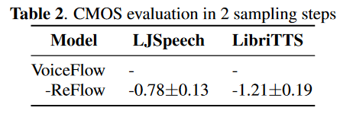
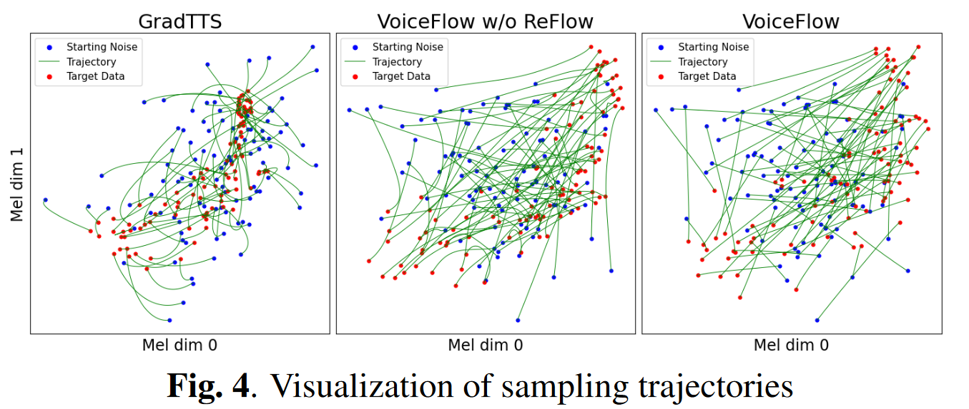
3.实验和结果分析---消融实验
Notes:
消融实验中，作者通过比较两步采样中有无整流模型，发现结果有着明显的区别，并且 LibriTTS 表现出比 LJSpeech 更显着的差异。为了直观地了解整流流的影响，在图 4 中可视化了有和没有整流的 VoiceFlow 的一些采样轨迹。此处还显示了 GradTTS 的轨迹。毫无疑问在 TTS 模型中使用修正流是非常有效的。

Slide 23
4.总结
在这项研究中，作者提出了基于整流匹配的 TTS 声学模型 VoiceFlow，与基于扩散的声学模型相比，它能实现更好的效率和速度质量权衡。虽然属于 ODE 生成模型系列，但整流匹配能自动拉直其采样轨迹，从而大大降低生成高质量语音的采样成本。在单个和多个扬声器基准上进行的实验证明了 VoiceFlow 在不同采样步数下的能力，以及流矫正对高效生成的有效性。
Guo Y, Du C, Ma Z, et al. Voiceflow: Efficient text-to-speech with rectified flow matching[C]//ICASSP 2024-2024 IEEE International Conference on Acoustics, Speech and Signal Processing (ICASSP). IEEE, 2024: 11121-11125.
Notes:
矫正流和蒸馏同样都是从高斯分布中还原目标分布，最终目标都是提高语音合成的效率和质量。矫正流通过优化生成路径来减少步骤，而蒸馏通过压缩模型来提高生成速度。
蒸馏是一种模型压缩技术，通过将一个大型复杂模型（教师模型）的知识传递到一个较小的模型（学生模型）。但是蒸馏试图一比一的还原先验分布与目标分布的关系。在一些复杂的配对关系中使用蒸馏很困难。
矫正流对于给定的任何配对，就算是随机的配对，他都能学出一个给出正确边际分布的flow。Reflow不会去试图完全复现先验分布与目标分布的配对关系，而只注重于得到正确的边际分布。

Slide 24
谢谢聆听
Notes:
矫正流和蒸馏的最终目标都是提高语音合成的效率和质量。
矫正流通过优化生成路径来减少步骤，蒸馏通过将一个大型复杂模型（教师模型）的知识传递到一个较小的模型（学生模型）来提高生成速度
Distillation试图一五一十地复现(Xo,X1)配对的关系。但是，如果(Xo,X1)的配对是随机的，Distilation最多只能得到 条件平均值，并不能成功地完全匹配 X1~ π1。即使(Xo,X)有确定的-一对应关系，他们的配对关系也可能很复杂，导致直接蒸馏很困难,
Reflow对于给定的任何(Xo,X)配对，就算是随机的配对，他都能学出一个给出正确边际分布的flow。Reflow不会去试图完全复现(Xo,X)的配对关系，而只注重于得到正确的边际分布。

